Slide 1
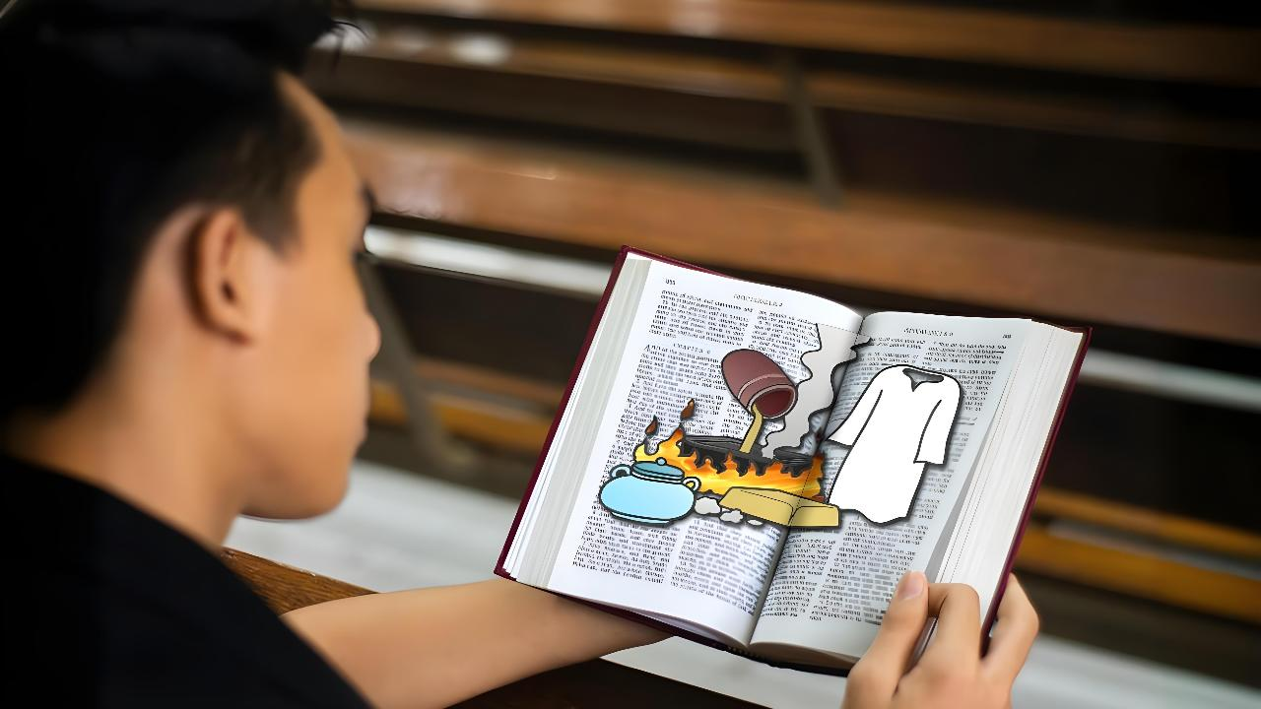
VERIFIKASHON DI REALIDAT
Lès 1 pa Aprel 4, 2026

Slide 2
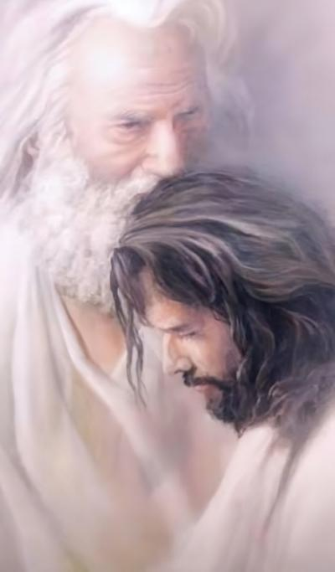
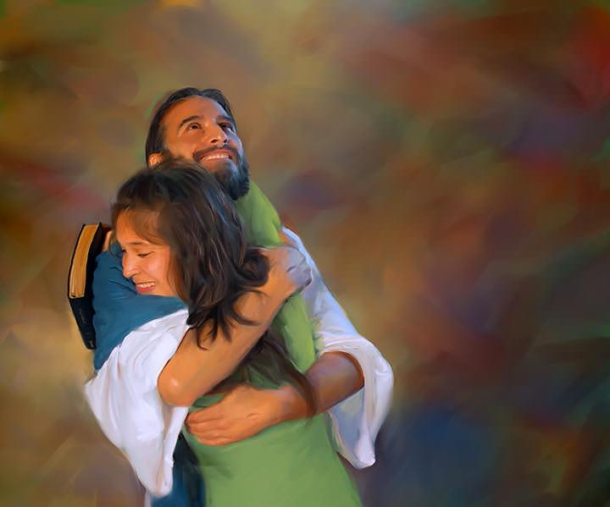
“ Meskos ku e Tata a stimaMi, Ami tambe a stima boso; keda den Mi amor.”
(Juan 15:9)

Slide 3

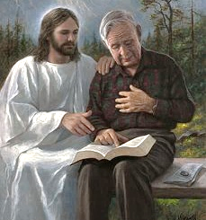



Kada un di nos a desaroyá un relashon diferente ku Dios. Pero nos tur ta bai di akuerdo riba un kos: e relashon aki por (i mester) krese.
E promé paso nos mester tuma pa por krese ta pa ta konsiente di nos situashon aktual.
Dios a duna nos un mensahe general tokante di e kondishon spiritual di e iglesia den e fase final aki di bida. Awor ta keda na nos pa eksaminá nos mes pa wak kual parti di e mensahe ei ta apliká na nos, i kon pa fortalesé i profundisá nos relashon ku Dios.
E mensahe di Dios (Revelashon 3:14-22):
Evaluashon (vv. 14-17)
Solushon (v. 18)
Resultado (vv. 19-20)
Gratifikashon (vv. 21-22)
Verifikashon di Realidat ( Juan 15:1-11):
E rama i e mata di wendrùif
E sap dje palu

Slide 4

E MENSAHE DI DIOS
(Revelashon 3:14-22)

Slide 5


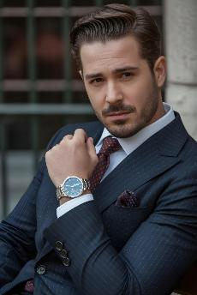

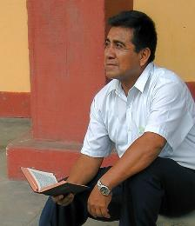
EVALUASHON
“ Pasombra bo ta bisa, ‘ Mi ta riku, mi a haña yen di sèn, i no tin mester di nada ’ — i bo no sa ku bo ta deplorabel, miserabel, pober, siegu, i sunu.” (Revelashon 3:17)
E mensahe na e shete iglesianan pa presentá e kondishon di e mundu for di tempunan apostóliko te na e dia presente (Rev. 2-3). Presentando e mensahe pa nos dia (Laodisea), Hesus ta presentá Su mes komo “ e Amèn [e Bèrdat], e Testigu fiel i bèrdadero ” (Rev. 3:14).
Ora ku nos wak nos mes nos ta mira nos Bèrdat : “ Mi ta riku, i a haña yen di sèn, i no tin mester di nada ” (Rev. 3:17a).
Pero Hesus ta mira e bèrdat , nos realidat: “ Bo ta deplorabel, miserabel, pober, siegu i sunu ” (Rev. 3:17b).
Awor ta tempu pa evaluá nos mes. Mi ta konsiente di loke berdaderamente mi tin, i loke ainda mi tin mester? Kuantu mi a krese den mi relashon ku Hesus? Mi ta kambiando pa lo mihó?

Slide 6


SOLUSHON
“ Mi ta konsehábo pa bo kumpra serka Mi e oro refiná den e kandela, pa bo por ta riku; i pañanan blanku, pa bo por ta bistí, pa e bèrguensa di bo sunú lo no Sali na kla; i hunta bo wowonan ku ungwento pa wowo, pa bo por mira.” (Revelashon 3:18)
Pasombra sintiendo komfortabel ku nos situashon ta produsí apatia ( tibiesa), Hesus ta konsehá nos pa hasi tres kos:
Kumpra oro refiná
Nos no mester stablesé pa mitar-bèrdatnan òf un estudio superfisial di e Beibel. Nos mester deshasí di doktrinanan humano (oropel) i investigá(eksaminâ) mas profundo den nos estudio di e Beibel pa kita tur imperfekshon (basura) for di nos komprendementu di esaki.
Kumpra pañanan(bistínan) blanku
Aseptando Hesus Su hustisia komo e úniko kaminda pa logra salbashon. Purbando pa presenta nos mes na Dios ku nos propio aktonan hustu ta pa mustra nos mes sunu dilanti di djE.
Kumpra ungwento pa wowo
Risibí(aseptá) e Spiritu Santu. Solamente E por duna nos bon komprendementu spiritual i konvensé nos di nos kondishon berdadero (Juan 16:8).

Slide 7

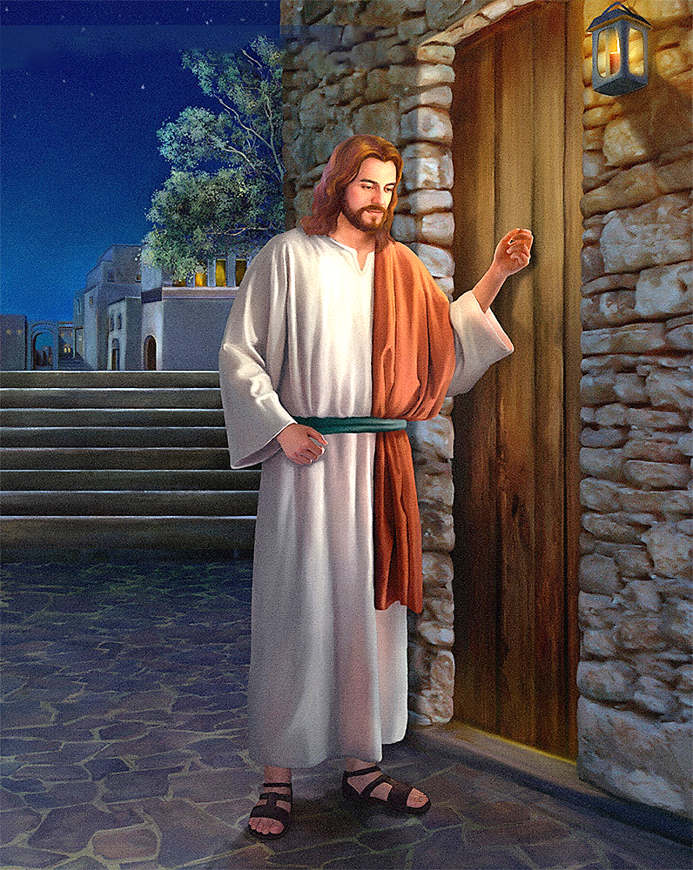
RESULTADO
“ Ata Mi ta para na e porta i ta bati. Si kualkier hende tende Mi bos i habri e porta, lo Mi drenta serka djé i sena kuné, i é ku Mi.” (Revelashon 3:20)
Tin un problema. Ami ta sinti bon spiritualmente, pero Hesus kier pa mi mehorá. Sinembargo, si mi no ta konsiente di mi nesesidat pa kambio, nunka lo mi kambia. Nunka lo mi kier kumpra loke mi ta pensa ku mi tin kaba.
Pa resolve esaki, Hesus tin Su propio métodonan : “ Mes tantu ku Mi ta stima, Mi ta reprendé i disipliná ”; i E ta agregá : “ Repentí ” (Rev. 3:19).
Hesus Su reprenshon i kastigu no ta nesesariamente negativo. E ta preferá e kaminda di diálogo. E kier sinta ketu ku nos i papia… “ Ata, Mi ta para na e porta i ta bati. Si kualkier hende tende Mi bos i ta habri e porta, lo Mi drenta serka djé i sena kuné, i é ku Mi ” (Rev. 3:20).
Hesus ta bati na e porta di mi kurason i ta spera ku pasenshi. E no ta interumpí mi bida pa forsámi pa tin un relashon kunE. E desishon pa habri ta di mi.

Slide 8


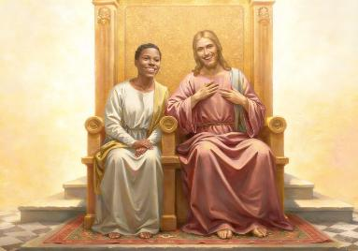
GRATIFIKASHON
“ Na esun ku vense lo Mi permitié sinta huntu ku Mi riba Mi trono,meskos ku Ami tambe a vense i a sinta huntu ku Mi Tata riba Su trono.” (Revelashon 3:21)
Hesus sa ku e kaminda no ta fasil. E konose nos esfuersonan pa kumpra e oro, e bata, i e ungwento pa wowo. E konose nos luchanan pa vense tibiesa, habri e porta, i konektá kunE. Pesei E ta bisa nos: Boso por vense, meskos ku Ami a vense (Rev. 3:21).
E sa tambe ku nos nunka lo tuma e promé paso. Dios semper a tuma e inisiativa.
El a disidí pa krea nos (Gen. 2:7)
E ta buska nos ora ku nos a peka (Gen. 3:8-9)
El a duna Su mes pa salba nos (Juan 3:16)
E kier duna nos un rekompensa: pa sinta kunE, i desfrutá di eternidat den Su kompania (Rev. 3:21)
E yabi na e komportashon divino aki ( kual nos no ta merese) ta amor: “ Mi a stimabo ku un amor etèrno” (Jeremias 31:3). E kier tin un relashon ku nos. Mi kier tin un relashon kunE? Lo mi habri mi kurason na djE i stim’E manera E ta stimámi?

Slide 9

VERIFIKASHON DI REALIDAT Juan 15:1-11

Slide 10

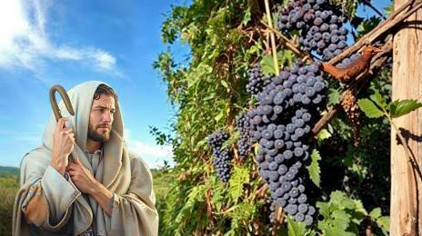
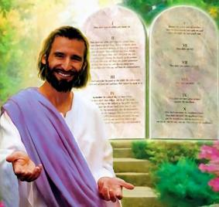

E RAMA I E MATA DI WENDRÙIF
“ Ami ta e mata di wendrùif, boso ta e ramanan. Esun ku keda den Mi, i Ami den djé, ta duna hopi fruta; pasombra sin Mi boso no por hasi nada.” (Juan 15:5)
Djis promé ku Su morto, Hesus a deklará ku E tabata e “ e mata di wendrùif, ” i ku Su disipelnan tabata “ e ramanan.” Kiko E tabata kier men ku esaki?
Un rama por biba pa un tempu sin ta pegá na e mata, pero eventualmente esaki lo seka. Asina ku nos lo no por pèrdè bida etèrno, Hesus ta hasi un súplika na nos: “ Keda den Mi” (Juan 15:4). Den e 11 vèrsnan den kual Hesus ta konta e komparashon aki di e mata i e ramanan, E ta huza e vèrbo “ keda ” 10 biaha. Esaki mester ta algu importante di bèrdat.
Kedando den Hesus ta un kontraveneno na tibiesa di Laodisea. Ademas, e ta un fuente di goso (Juan 5:11). Pero kon nos por keda den Hesus?
Dor di hasi loke ta agrad’E, esei ta, dor di warda Su mandamentunan (Juan 15:10). Esaki ta un kontesta amoroso na e amor ku Dios a mustra na nos (1 Juan 4:19).

Slide 11


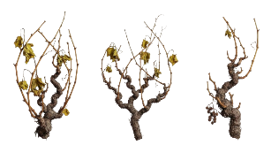

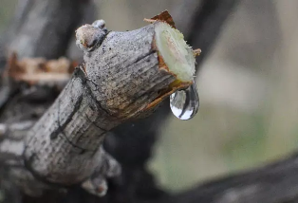
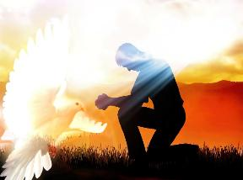
E SAP DJE PALU
“ Keda den Mi, i Ami den boso. Meskos ku e rama no por karga fruta di su mes, amenos e keda den e mata di wendrùif, asina boso tampoko, amenos boso keda den Mi.” (Juan 15:4)
Den wenter(invierno), e ramanan ta pegá na e mata, pero nan no ta karga fruta. Dikon? Pasombra nan no ta risibi sap.
Solamente ora ku primavera yega esakinan ta risibi e sap for di e mata, i e ora ei e stèkinan(sprùitnan) (tendons) ta desaroyá(ta sali). E palabra Griego huzá dor di Juan tambe por referí na ramanan ku a wòrdu kibrá i transplantá bèk riba e mata.
Sea nos ta sprùitnan tierno òf ramanan kibrá, un kos ta kla: nos tin mester di e sap di e mata. Na kiko nos por kompará e sap aki?
Den e mesun diskurso (Juan 14-17), Hesus ta duna nos e splikashon: E Spiritu Santu ta Esun ku ta aktua den nos pa duna nos bida, si nos ta desea esaki.
E ta nos Konsolador (Juan 14:16-17)
E ta revelá Hesus na nos (Juan 15:26)
E ta kulpa(konbensé) nos di piká (Juan 16:8)
E ta guia nos den tur bèrdat (Juan 16:13)

Slide 12

“ E oro rekomendá aki komo di a wòrdu purbá den e kandela ta fe i amor. Esaki ta hasi e kurason riku; pasombra esaki a wórdu purifiká te ora ku e ta puru, i mas esaki wòrdu purbá mas briante ta su lustre(brio). E paña blanku ta puresa di karakter, e hustisia di Kristu kompartí na e pekador. Esaki enberdat ta un bistí di tèkstura selestial, ku por wòrdu kumprá solamente di Kristu pa un bida di obedensia boluntario. E ungwento di wowo ta ku sabiduria i grasia kual ta kapasitá nos pa deserní entre e maldat i e bon, i pa deskubrí piká bou di kualkier aspekto. Dios a duna Su iglesia wowonan kual El a rekerí di nan pa ungi ku sabiduria, asina nan lo por mira klaramente; pero hopi lo saka e wowonan di e iglesia si nan lo por; pasombra nan lo no laga nan aktonan bini na lus, si en kaso nan lo por wòrdu reprendé. E ungwento di wowo divino lo duna klaridat na e komprendementu. Kristu ta e depositorio di tur grasianan. E ta bisa: “ Kumpra serka Mi ” (Revelashon 3:18).”
EGW (Testimonies for the Church, vol. 4, p. 88)

